Slide 1
Dan planeta zemlje
22. travnja 2023. godine
Borna Kovačić, 6.b

Slide 2
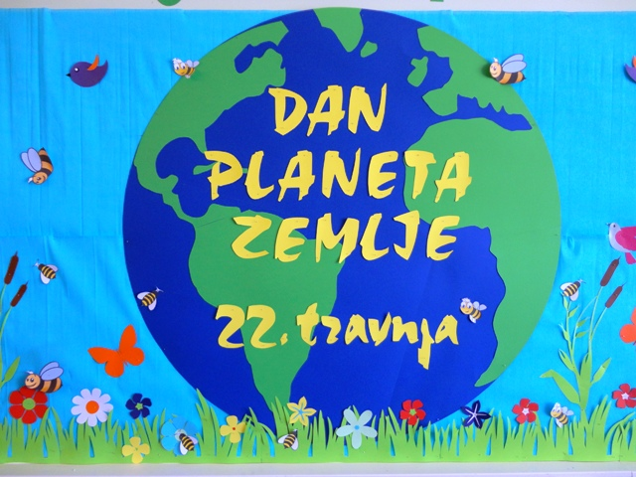
Dan Planeta Zemlje se obilježava diljem svijeta 22. travnja s ciljem uključivanja stanovništva u proces usmjeren na zaštitu prirodnih resursa našeg planeta, kako bi se jačala svijest ljudi prema prirodnom okolišu.
Različitim događanjima i akcijama nastoji se skrenuti pozornost ljudi na opasnost koja prijeti životu na Zemlji zbog porasta globalnog onečišćenja, te ih potaknuti da osvijeste problem zagađenja okoliša.
Ideja obilježavanja Dana planeta Zemlje prvi je put predstavljena 1969. godine, no službeno se obilježava od 1992. kada je na Konferenciji Ujedinjenih naroda (UN) o okolišu i razvoju u Rio de Janeiru usklađen dalekosežni program za promicanje održivog razvoja.
U Hrvatskoj se Dan planeta Zemlje organizirano obilježava već 50 godina, a svake godine ima svoj slogan i cilj.
Ovogodišnji slogan jest:
"Djelovanje u borbi protiv klimatskih promjena i ublažavanju njihovih posljedica".
Planet Zemlja treći je do Sunca, a star je 4,5 milijardi godina. Ukupno stanovništvo zemlje je 7,6 milijardi ljudi.

Slide 3
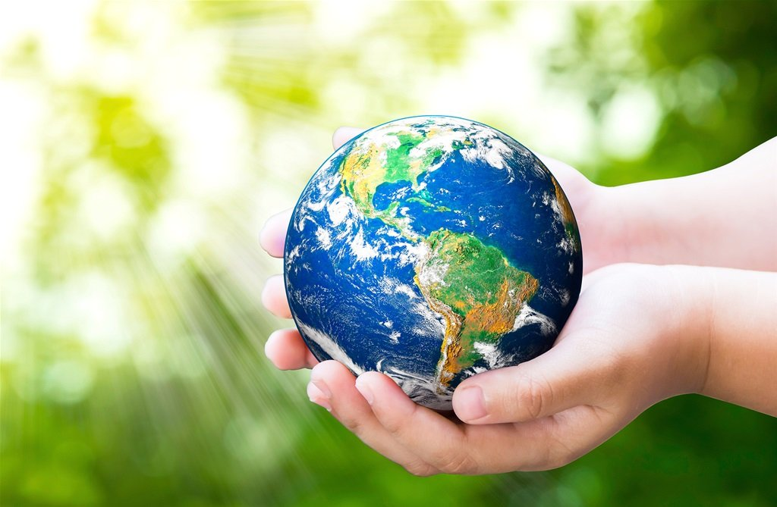
Godine 2009. Opća skupština UN-a je 22.travnja proglasila međunarodnim Danom planeta Zemlje, koji je prvi put obilježen 22. travnja 1970. na sveučilištima SAD-a.
Danas se obilježava u 190 zemalja svijeta, a u Hrvatskoj se obilježava od 1990. godine, uz značajan angažman udruga za zaštitu okoliša i prirode.

Slide 4
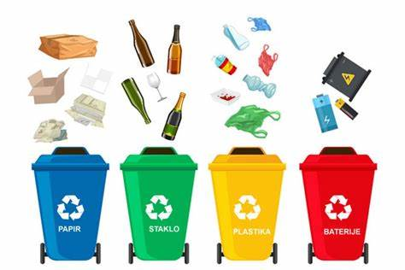
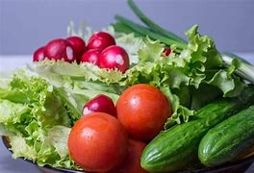
"Ne pitajmo što planet može dati nama, nego što mi možemo dati planetu!„
Sedam načina kako i vi možete spasiti planet:
1. Reciklirajte
Minuta za razvrstavanje stakla, plastike, papira, metala i biootpada dovodi do smanjenja onečišćenja zraka, očuvanja sirovina i štednje energije. Nastaju novi reciklirani proizvodi koji se mogu ponovno iskoristiti.
2. Malo više salate
Jeste li znali da je za proizvodnju jednog kilograma pšenice potrebno 150 litara vode, a za jedan kilogram mesa čak 15.000 litara vode? Polovica ukupne svjetske proizvodnje vode troši se zbog masovnog uzgoja stoke. Uvedite vegeterijanski meni barem nekoliko puta tjedno, ako već ne zbog etičkih i moralnih razloga, onda radi vašeg zdravlja.

Slide 5
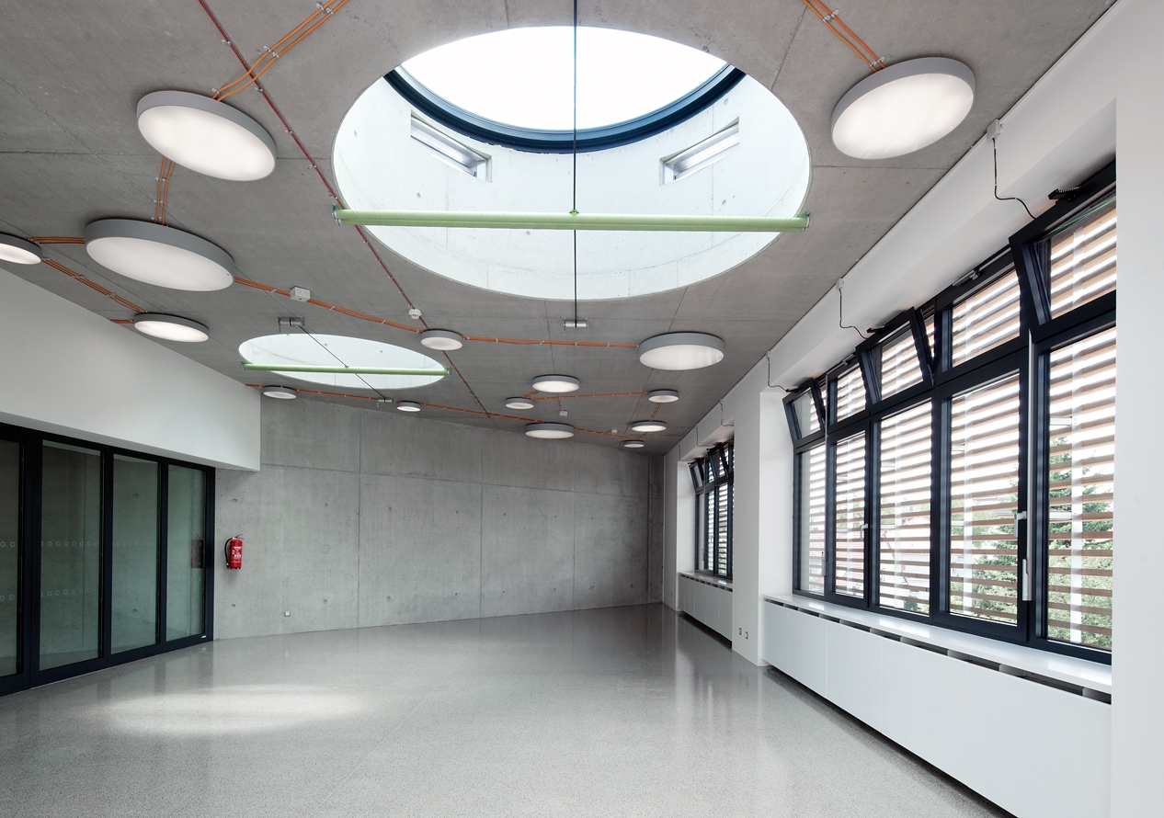
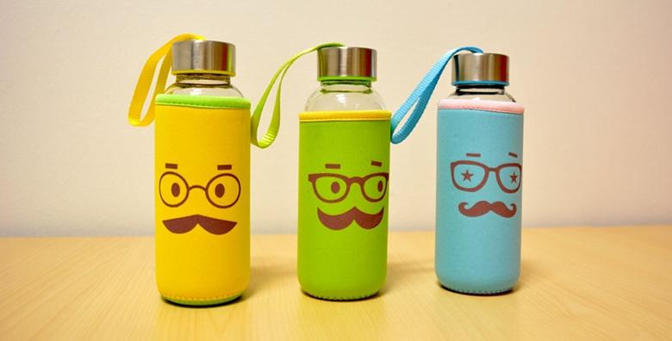
3. LED-svjetiljke
Za učenje možete koristiti LED-svjetiljke ili žarulje. Svjetlost je LED-svjetiljki kvalitetnija je, jer ne sadrži infracrveni spektar koji je štetan za oči i kožu. Potrošnja energije koju koristi LED-rasvjeta smanjena je na najmanje 50 posto u usporedbi s ostalim tehnologijama rasvjete i te su svjetiljke ekološki prihvatljive.
4. Vlastita bočica
Ekološki i zdravstveno najprihvatljivije je koristiti staklene bočice. Plastika se teže razgrađuje od stakla i može sadržavati opasni BPA koji pod utjecajem svjetla ili topline prelazi u tekućinu koju pijemo, a plastične bočice najčešći su otpad u oceanima svijeta.

Slide 6
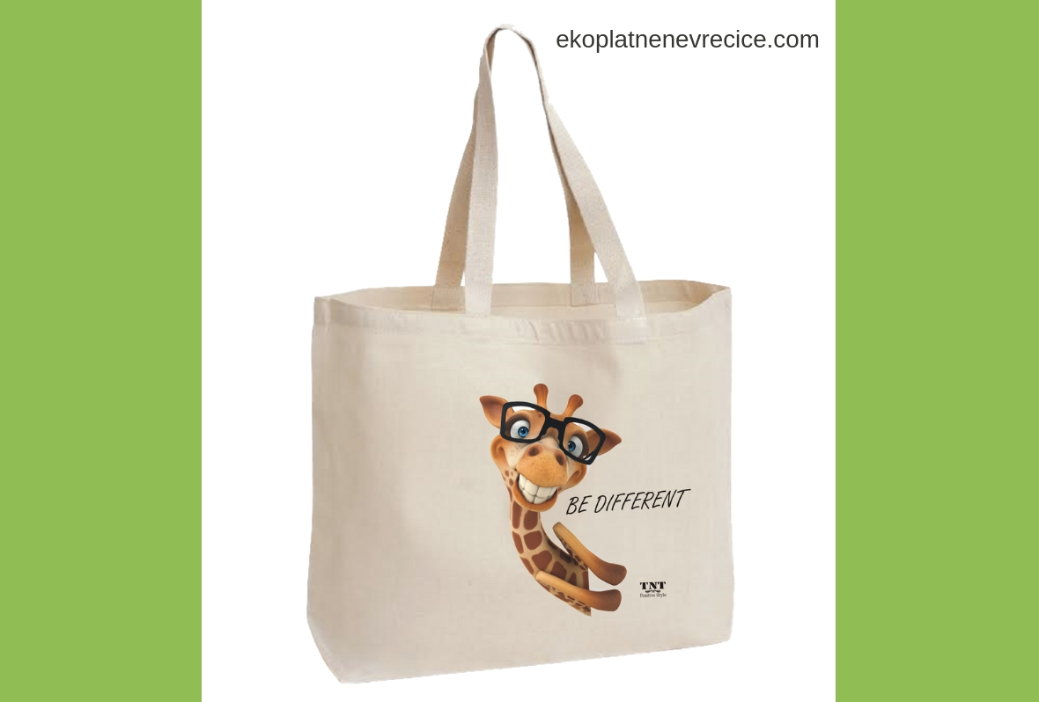
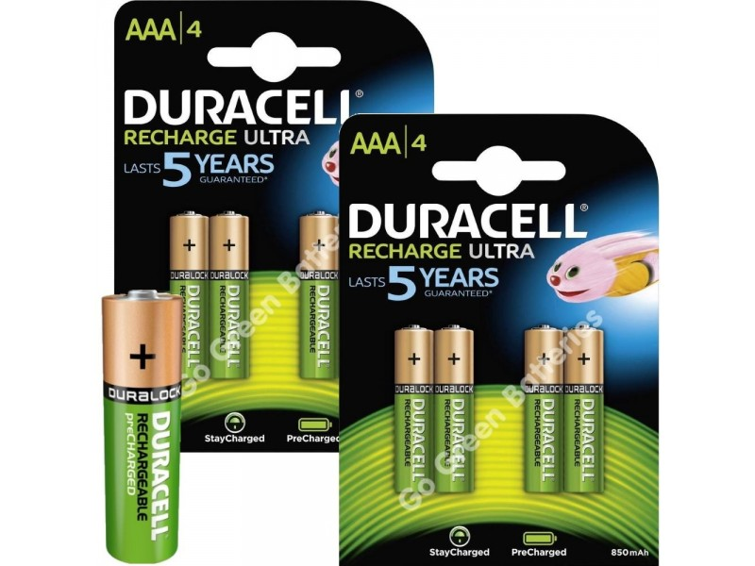
5. Platnene vrećice
Svaki puta kada odbijemo kupiti plastičnu vrećicu učinili smo dobro djelo. Proizvodnja plastičnih vrećica generira potrošnju velikih količina vode i nafte. Plastične vrećice u morima razaraju staništa. Od plastike ugiba oko milijun riba, kornjača, sisavaca i ptica svake godine.
Najbolje je koristiti platnene, pamučne i reciklirane vrećice.
6. Punjive baterije
Punjive baterije imaju 28 puta manji utjecaj na globalno zatopljenje, 30 puta manji utjecaj na zagađenje zraka i 12 puta manji na zagađenje vode, a i lakše ih je reciklirati od običnih pa imaju minimalan utjecaj na okoliš. Obične svakako treba reciklirati jer sadrže olovo i živu. Toplomjere bi također trebalo reciklirati. Kutije za recikliranje mogu se pronaći u trgovačkim centrima.

Slide 7
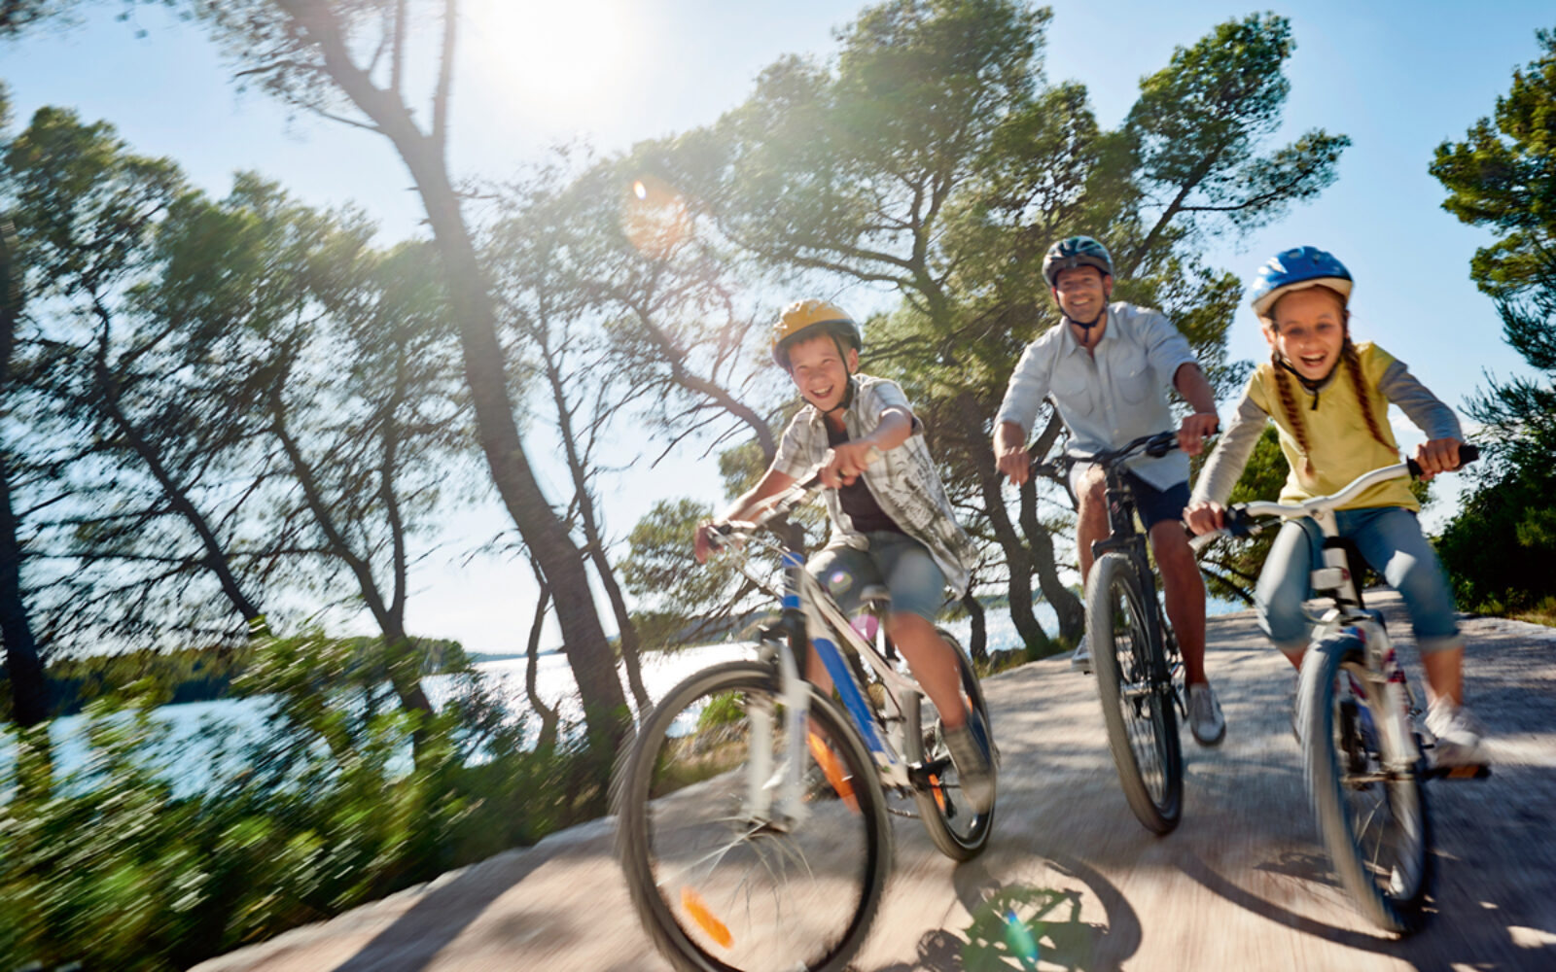


7. Vožnja biciklom po gradu
Ako vozimo bicikl, možemo izbjeći prometne gužve, istražiti skrivene ulice, te smo ujedno društveno odgovorniji i radimo dobro djelo za kakvoću zraka i zaštitu okoliša.

Slide 8
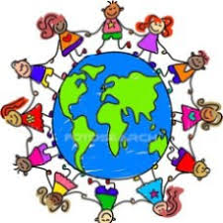
Zemlja je naša kuća i naš dom i za nju smo svi mi i mali i veliki, odgovorni.
Dužni smo o njoj brinuti i čuvati je.

Slide 9
Video o recikliranju otpada
https://www.youtube.com/watch?v=0NtoL5mfizc
Recikliranje otpadnog tekstila
https://www.youtube.com/watch?v=tU2op8EmCCY

Slide 10

Hvala na pozornosti!
Razmislite o svojim postupcima!

